Slide 1
147帐篷租赁管理系统
组员：史亚雄
王 言
罗 毅
金 鑫
王立江

Slide 2
147帐篷管理系统分析模型
----------------------OOA分析方法
系统用例图
事件轨迹图
对象模型
对象---关系图
编写系统分析文档

Slide 3
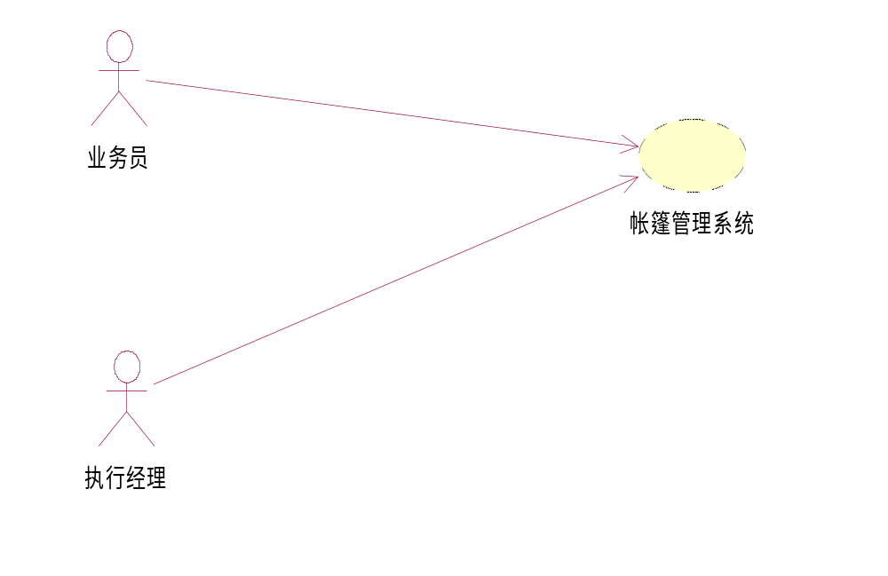
系
统
用
例
图

Slide 4
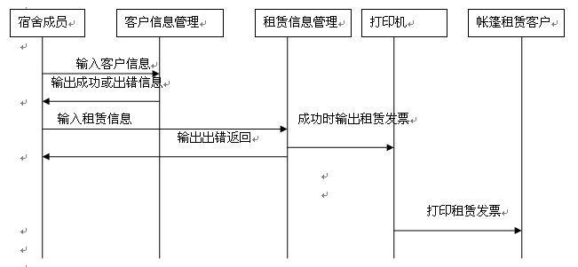
事件流程图

Slide 5
租赁
客户姓名
联系电话
起始时间
终止时间
帐篷数量
押金
帐篷收费
退赔情况
经手人
备注
删除（）
删除（）
修改（）

Slide 6
客户
客户姓名
联系电话
住址
工作单位
添加（）
删除（）
修改（）

Slide 7


对象—关系 图
1：1
1：m

Slide 8
编写系统分析说明书

Slide 9
147帐篷管理系统设计
----------------------OOA设计方法
系统用例图
活动图
类图
编写系统设计文档

Slide 10
系统用例图

Slide 11
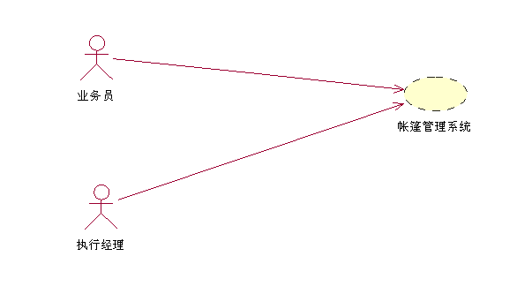

Slide 12
活动图
主讲：金鑫

Slide 13
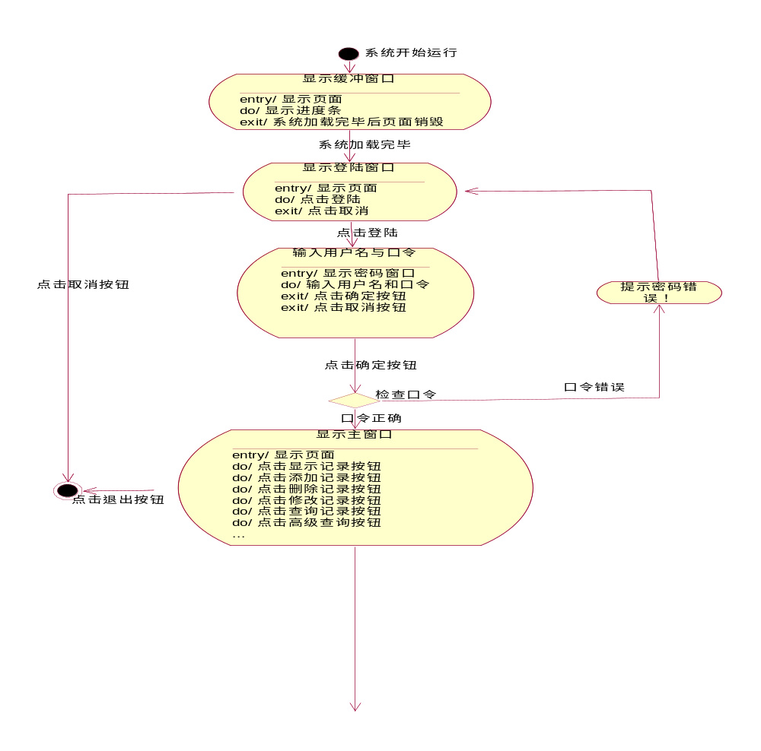

Slide 14
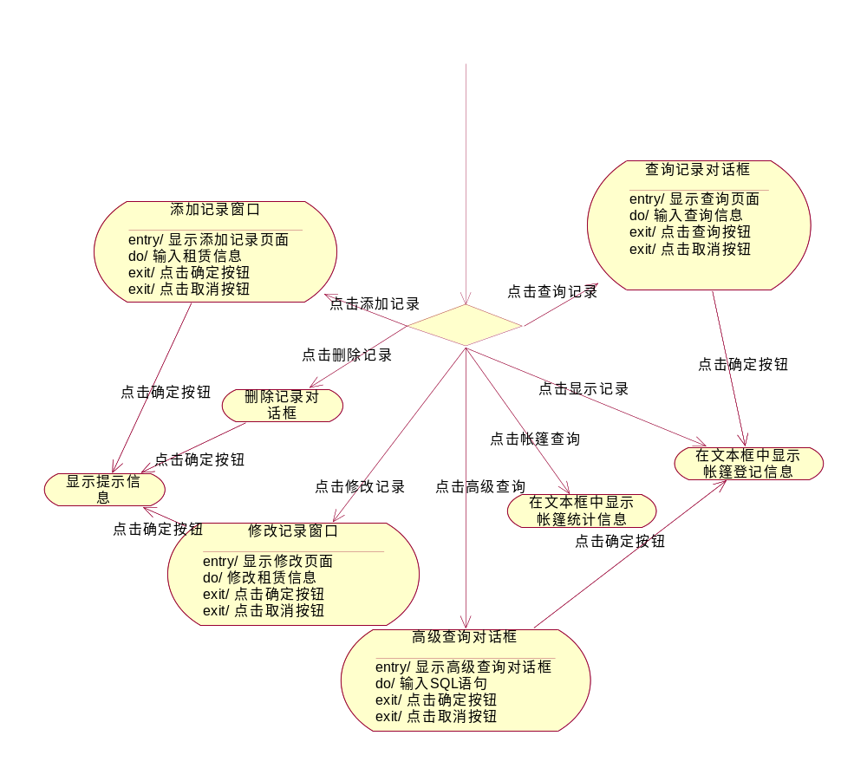

Slide 15
类图
主讲：王言

Slide 16
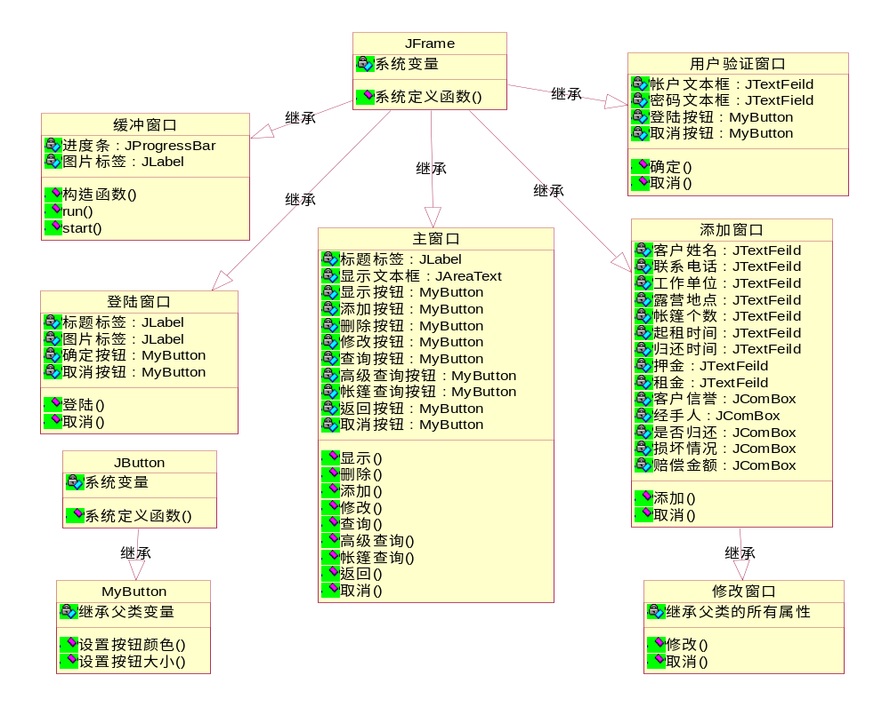

Slide 17
编写系统设计说明书

Slide 18
图解系统模型

Slide 19


Slide 20
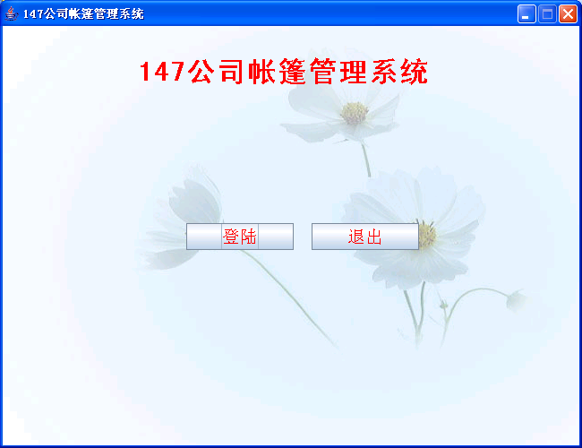

Slide 21
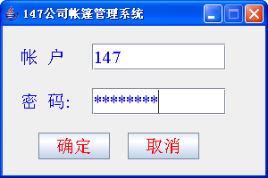

Slide 22
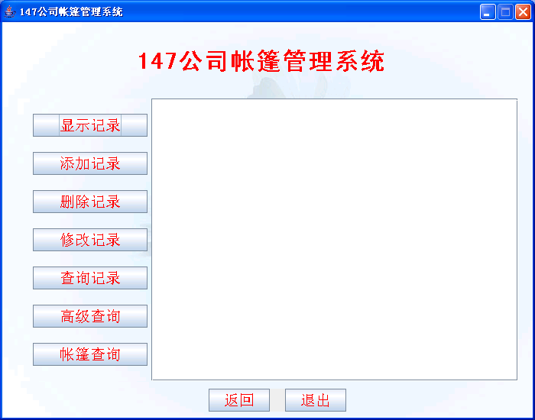

Slide 23
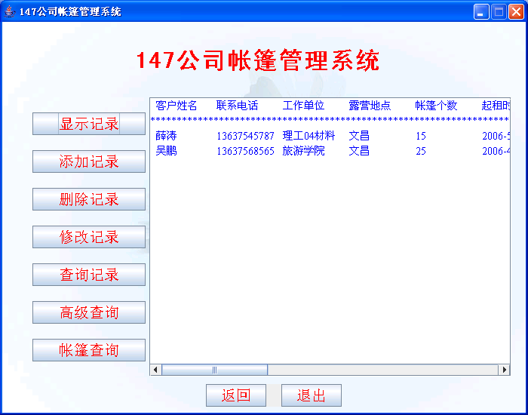

Slide 24
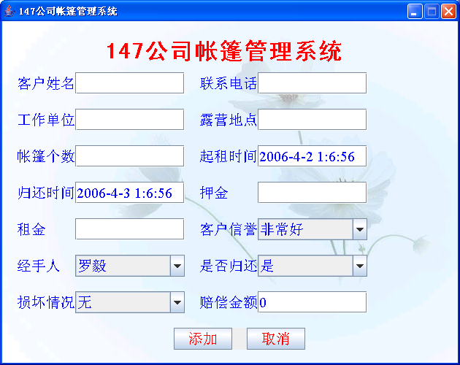

Slide 25
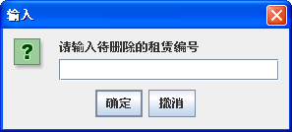

Slide 26
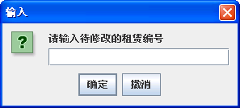

Slide 27
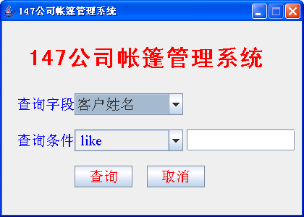

Slide 28
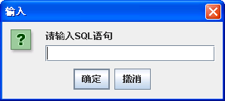

Slide 29
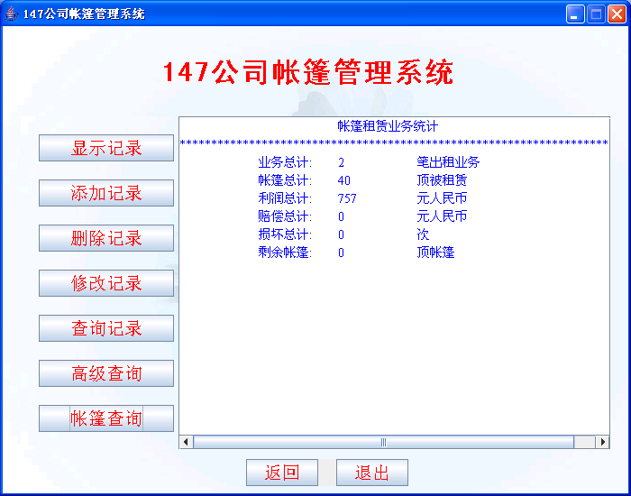

Slide 30

谢谢观看,多多指教
147宿舍

